Slide 1
Қоғамның әлеуметтік ұйымдасуының тарихи формалары
Сабақ тақырыбы:
«Социогенез» туралы теориялардың алуан түрлілігі
Дүниежүзі тарихы 10 сынып

Slide 2
Оқу мақсаты Бағалау критерийлері
«социогенез», «қалыптасқан көзқарас» мағыналарды қолдану «Өркениеттік көзқарас» тарихи процестерді түсіндіру;
социогенездің әр түрлі теорияларын жүйелеп, қорытынды жасау
«Социогенез», «қалыптасқан көзқарас», «өркениеттік көзқарас», ұғымдарын біледі
Тарихи процестерді түсіндіру үшін оларды пайдаланады.
«Формациялық» және «өркениеттік көзқарастардың» ерекшеліктерін біледі,
Оларды салыстырады және жалпы және айырмашылықтарды айқындайды.

Slide 3
Социогенез – қоғамның пайда болуы жөніндегі ілім немесе қоғамның даму тарихы.
Адамзат қоғамы қашан және қалай пайда болды?
Ол қандай жолмен дамиды?
Барлық адамзат баласына ортақ даму заңы бар ма?

Slide 4
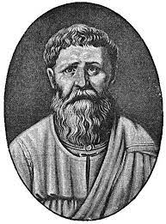
Әулие Аугустин
Христиан ойшылы (354 – 430 жж.), дүние жүзі тарихын адамның күнаһар болуынан бастап, Христостың қайта келіп, Жер бетінде құдайдың патшалық құруына дейінгі аралықты бір сызықтық тұрғыда қарастырды.
Тұжырым:
Адамзат қоғамының барлығы бірдей және ортақ заңмен дамитынын және дамудың сол бір ортақ жолмен жүреді деп тұжырымдады.

Slide 5
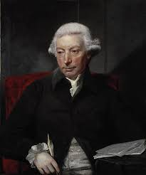
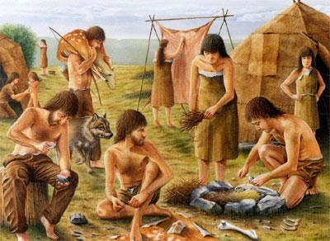
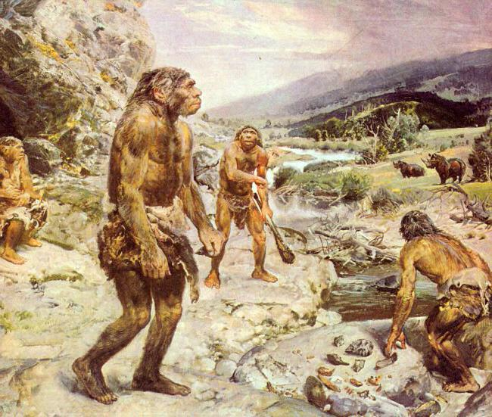
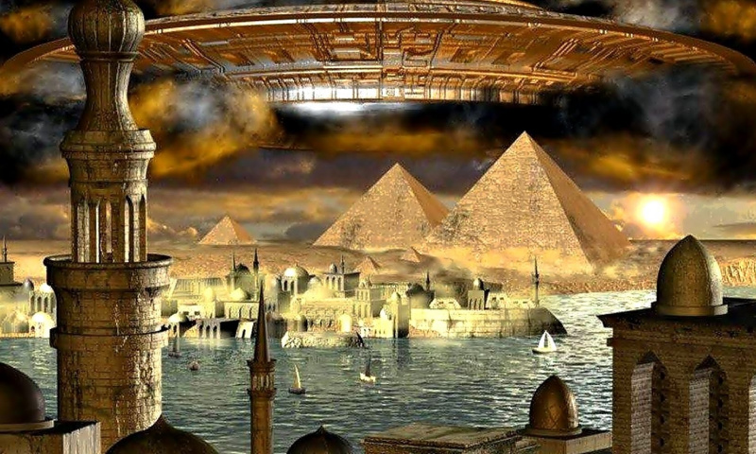
Адам Фергюсон - 18 ғасырда өмір сүрген шотландық ойшыл.
Адамзат қоғамы:
1. Жайбайылық
2. Тағылық
3. Өркениет

Slide 6
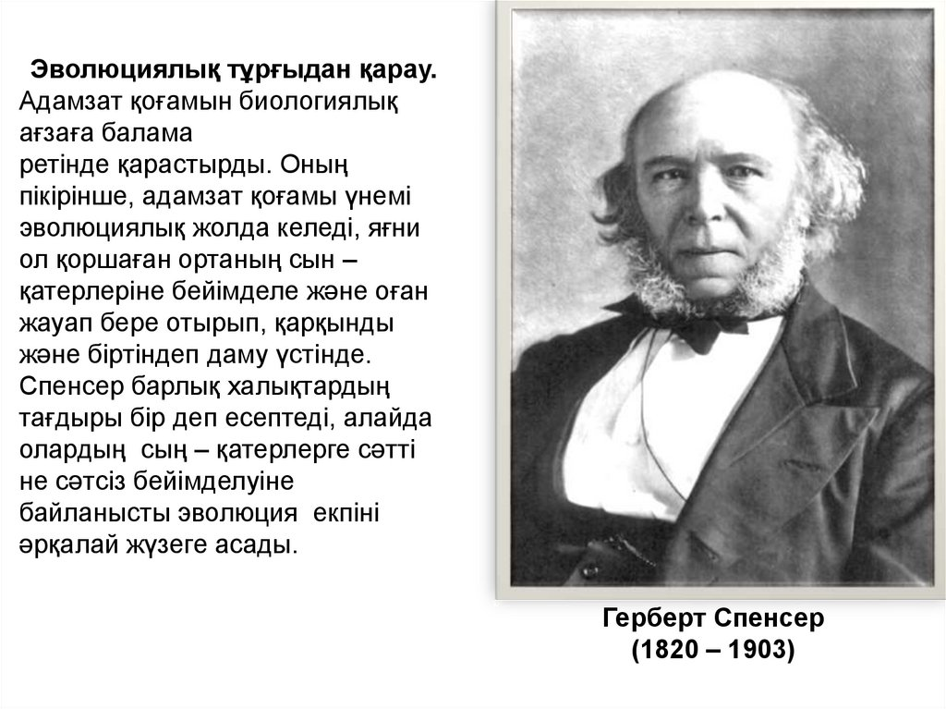

Slide 7
Кеңес ғылымында бұл тұжырымның саны беске дейін жеткізілді:
Алғашқы
қауымдастық
Құлиеленушілік
Феодалдық
Капиталистік
Коммунистік

Slide 8
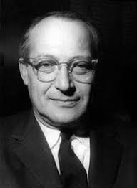

Модернизациялық тұрғыда қарау
Экономикалық өсімнің кезеңдері:
У.У. Ростоу
1. Дәстүрлі аграрлы қоғамның белгілері.
2. Өтпелі қоғам.
3. Қозғалыс кезеңі.
4. Жетілу кезеңі.
5. Ауқымдық жаппай тұтыну дәуірі.

Slide 9
Тапсырма №1
К. Маркс жасаған қоғамдық – экономикалық формацияның тарихи үш түрін көрсет:
1. Архиакалық
2. Болашақтық
3. Экономикалық
4. Руханилық
5. Коммунистік

Slide 10
Тапсырма №1
Тексерейік:
К. Маркс жасаған қоғамдық – экономикалық формацияның тарихи үш түрін көрсет:
1. Архиакалық
2. Болашақтық
3. Экономикалық
4. Руханилық
5. Коммунистік

Slide 11
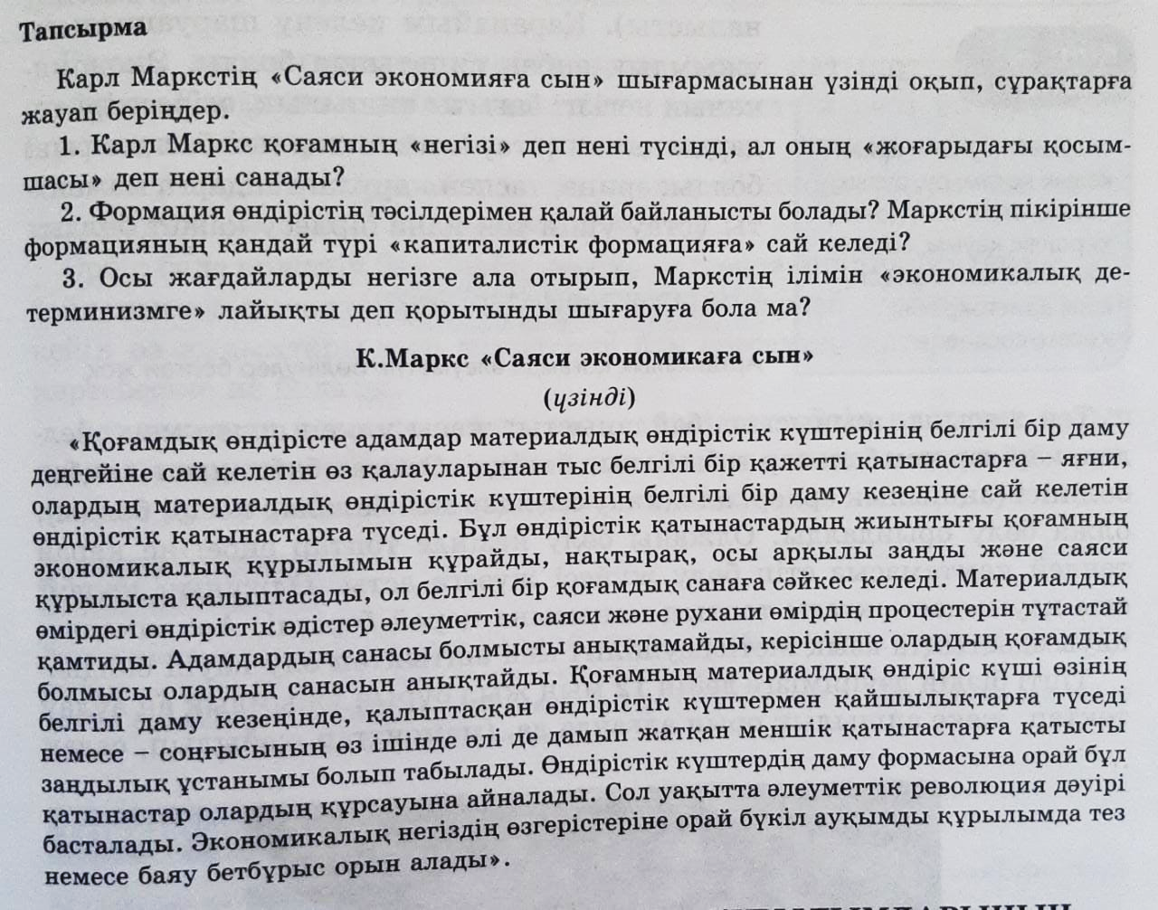
2 тапсырма. Жұптық жұмыс

Slide 12
3 тапсырма
Сұрақтарға жауап жазыңыз.
1. Социогенез дегеніміз не?
2. Қоғам дамуындағы формациялық тұрғыдан қарау туралы не білесің? Неліктен бұл көзқарас ескірді?
3. Қоғамдық дамуда модернизациялық тұрғыдан қараудың мәні неде?
4. Өркениеттік тұрғыдан қарау туралы не білесің? Оның қоғамның дамуына әсері қандай болды? Өкілдерін атап көр.
5. Қоғам дамуында циклдік дамуының принциптерін түсіндіре аласын ба?

